Slide 2
Создание системы охраны здоровья в мировых (трендовых) концепциях по Безопасности
Ecomference Rupost Retail Week
г. Москва 2021

Slide 3
Industry Consulting – структура «ЭКОПСИ Консалтинг», которая специализируется на реализации проектов в области промышленной безопасности, охраны труда и окружающей среды (ПБ, ОТ и ООС), развитии производственных систем и повышении операционной эффективности. Задачами развития культуры безопасности, ПБ, ОТ и ООС компания занимается более 10 лет.
Факты
Решения
более
1
Аудит Культуры безопасности, СУОТ, ПБ и ООС
30
№
в РФ
ПО ВОПРОСАМ «ЧЕЛОВЕЧЕСКОГО ФАКТОРА»*
Интерактивное обучение и развитие
ЛЕТ НА РЫНКЕ
150+
* ЭКОПСИ - более 25 лет является лидером в области работы с персоналом РФ по рейтингам Эксперт, Коммерсант и др.
Внедрение HSE практик
Оценка склонности к рисковому поведению
КОНСУЛЬТАНТОВ
И ЭКСПЕРТОВ

Slide 4
Наши клиенты в области HSE

Slide 5
Модератор сессии
Ведущий консультант по охране труда, промышленной безопасности и охране окружающей среды
Профессиональный опыт:
Опыт работы в крупных энергетических, нефтегазовых, сельскохозяйственных и морских компаниях.
Опыт работы в сфере охраны труда, промышленной безопасности и экологии в крупных производственных компаниях более 18 лет, от специалиста до руководителя направления.
Опыт проведения оценки функционирования СУОТ и проведение специальной оценки труда на более 40 предприятиях различных отраслей промышленности (энергетика, металлургия, строительство и т.п.)
Опыт внедрения и самостоятельной разработки передовых международных систем управления ПБ,ОТ и ООС (QHSE) на производстве в международных компаниях.
Опыт внедрения программы «Культура безопасности», основанной на создании системы вовлечения всех сотрудников в культуру безопасности, формировании стиля безопасного поведения сотрудника в производственном процессе и вне его.
Автор серии тренингов по формированию поведенческой модели культуры безопасности.
Руководила разработкой и реализацией проектов по автоматизации процессов.
Опыт работы в компаниях: AES Corporation, Cargill (Каргилл),Shell, Smit Lamnalco.
Татьяна
ЗИНОВЬЕВА
Zinovyeva@ecopsy.ru
www.hse-russia.ru
+ 7 918 040 3933
Notes:
Вставить Сергей Вступительное слово

Slide 6
«Vision Zero» или «Нулевой травматизм»
Семь «золотых правил» концепции «Vision Zero»
1. Стать лидером – показать приверженность принципам
2. Выявлять угрозы – контролировать риски
3. Определять цели – разрабатывать программы
4. Создать систему безопасности и гигиены труда – достичь высокого уровня организации
5. Обеспечивать безопасность и гигиену на рабочих местах, при работе со станками и оборудованием
6. Повышать квалификацию – развивать профессиональные навыки
7. Инвестировать в кадры – мотивировать посредством участия
– это качественно новый подход к организации профилактики, объединяющий три направления –
безопасность, гигиену труда и благополучие работников на всех уровнях производства.

Slide 7
ГОЛОСОВАНИЕ:
Слышали ли Вы ранее что-нибудь о концепции «Безопасность-II»
(Safety II, Safety Differently)?
Notes:
Нет, впервые слышу
Нет, но кажется догадываюсь о чем это
Слышал, но не помню что это
Слышал, но очень мало
Узнал до вебинара в объеме статьи Анатолия
Слышал и знаю в теории что это, но не одного примера из практики
Активно использую данную концепцию и ее инструменты в работе

Slide 8
БЕЗОПАСНОСТЬ I
Основана на видении, сформировавшемся между 1965 и 1985 гг.

Slide 9
Безопасность-I: Избежать ситуации, при которой что-то пошло не так
Определение
Для большинства людей безопасность означает отсутствие нежелательных последствий, таких как аварии, инциденты, проф. заболевания.
Безопасность в общем случае определяется как свойство системы, необходимое и достаточное для обеспечения того, чтобы количество событий, которые могут нанести ущерб работникам, общественности или окружающей среде, находилось на приемлемо низком уровне.

Slide 10
Безопасность I – начальная точка развития вопросов безопасности является появление отклонений/ аварий или выявления существенных рисков
Выяснение причин
1. Запускается процесс работы
3. Типы причин:
2
Технологический фактор
Человеческий фактор
Организационный фактор
Например: усталость металла
Большая нагрузка на оператора, ошибка
Слабая культура безопасности (двойные стандарты)
Авария, отклонение, существенный риск
Устранение или сдерживание факторов
4
5. Контроль полного устранения причины
Поскольку такой подход эффективен с точки зрения обеспечения краткосрочного решения проблемы, мы за многие годы настолько привыкли к тому, чтобы объяснять аварийные ситуации с позиции причинно-следственных связей, что даже не замечаем этого. И мы старательно придерживаемся данной традиции, хотя становится все более сложно привести данный подход в соответствие с реальностью.

Slide 11
Безопасность I – начальная точка развития вопросов безопасности является появление отклонений/ аварий или выявления существенных рисков
Выяснение причин
1. Запускается процесс работы
3. Типы причин:
2
Технологический фактор
Человеческий фактор
Организационный фактор
Например: усталость металла
Большая нагрузка на оператора, ошибка
Слабая культура безопасности (двойные стандарты)
Авария, отклонение, существенный риск
Новое событие
Устранение или сдерживание факторов
4
5. Контроль полного устранения причины
Поскольку такой подход эффективен с точки зрения обеспечения краткосрочного решения проблемы, мы за многие годы настолько привыкли к тому, чтобы объяснять аварийные ситуации с позиции причинно-следственных связей, что даже не замечаем этого. И мы старательно придерживаемся данной традиции, хотя становится все более сложно привести данный подход в соответствие с реальностью.

Slide 12
Безопасность I. Дисбаланс между тем, когда все работает исправно, и случаями сбоев
Почему так происходит?
Регулирующие органы и органы власти требуют детальных отчетов по итогам расследования аварий, инцидентов и т.п.
Функции специальных отделов, департаментов и организаций сводятся к тщательному изучению неблагоприятных последствий.
Различные модели созданы для объяснения того, как происходит сбой, а для выявления причин используется огромное количество методик.
Аварии и инциденты рассматриваются и разъясняются в тысячах документов, книг, обсуждаются на специализированных государственных и международных конференциях.
Общее решение всегда известно заранее, как «найти и устранить»: найти неисправности и нарушения, постараться обнаружить их причины, а затем устранить эти причины и/ или усовершенствовать системы защиты.

Slide 13
Три основных принципа стратегии «Безопасность-I». Что компании делают для развития культуры безопасности
ЦЕЛИ И ПРИНЦИПЫ | БЕЗОПАСНОСТЬ 0 | БЕЗОПАСНОСТЬ I
Цель | Не допустить травм/заболеваний больше, чем в предыдущем периоде | Достичь «Цели 0» в травматизме, отсутствие проф. заболеваний
Принцип 1 – Находить коренные причины происшествий | Происшествия расследуются для поиска виновных и защиты от надзорных органов. | Происшествия расследуются для поиска и устранения коренных причин.
Принцип 2 – Проводить наблюдения за соблюдением правил безопасности на рабочих местах | Наблюдения на рабочих местах в форме обхода, согласно правил. Фокус на поиск нарушений работниками. При выявлении нарушения работника наказывают. | Наблюдения проводятся в виде ПАБ. Фокус на соблюдение стандартов, правил и правильности выполнения работ. Обучение работе без ошибок.
Принцип 3 – Учить не совершать ошибки, мотивировать на достижение «Цели 0» | Ошибки воспринимаются как нарушения. За ошибки работника наказывают. | Ошибки персонала разбираются, при систематических ошибках работников наказывают. Установлены KPI, направленные на показатели травматизма/проф. заболеваний (абсолютные или динамика)
Notes:
Подход «найти и устранить»:
Фокус на происшествиях.
Отсутствие анализа нормальной работы.
Ошибки воспринимаются как нарушения.
Многие компании таким образом снижают уровень травматизма до определенного уровня, но травмы продолжаются, поскольку такой подход эффективен с точки зрения обеспечения краткосрочного решения проблемы. Из-за снижения повторяющихся травм объем информации для анализа снижается в разы, что не позволяет выявить проблемы безопасности на ранних стадиях.

Slide 14
Стратегии развития культуры безопасности
Стратегия 0 «Думать о безопасности»
«Безопасность 0»
Стратегия 1 «Дойти до «плато»
«Безопасность I»
Стратегия 2 «Преодолеть «плато»
«Безопасность II»
Патологический pathological |  | Реактивный reactive |  | СИСТЕМНЫЙ calculative |  | Проактивный proactive |  | Совершенствующийся generative
Количество НС и аварий
Средний уровень культуры безопасности по отраслям
Металлургия
Энергетика
Нефть и газ
Уровень травматизма

Slide 15
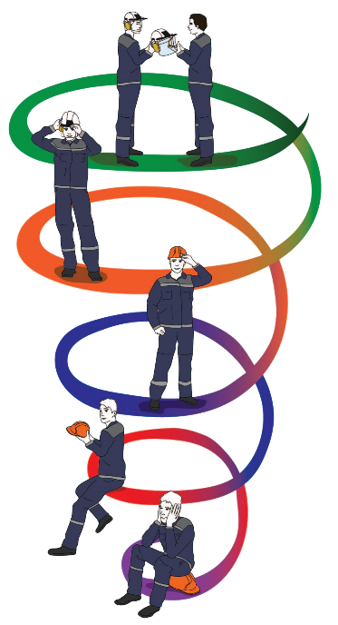
ВЗАИМОСВЯЗЬ КУЛЬТУРЫ БЕЗОПАСНОСТИ И ОБЩЕЙ ОРГАНИЗАЦИОННОЙ КУЛЬТУРЫ
Исследование 2018 г.
УРОВНИ РАЗВИТИЯ
КОРПОРАТИВНОЙ КУЛЬТУРЫ
УРОВНИ РАЗВИТИЯ
КУЛЬТУРЫ БЕЗОПАСНОСТИ
СОГЛАСИЕ
СОВЕРШЕНСТВУЮЩИЙСЯ
Я отвечаю не только за свою безопасность, но и за коллег и подрядчиков
Я отвечаю не только за свою безопасность, но и за коллег и подрядчиков
УСПЕХ
ПРОАКТИВНЫЙ
Потому что это ведет к выдающемуся результату
Я отвечаю не только за свою безопасность, но и за коллег
ПРАВИЛА
ВОВЛЕКАЮЩИЙ
Потому что таковы правила
Я отвечаю за свою безопасность
СИЛА
РЕАКТИВНЫЙ
Потому что я так сказал
За мою безопасность отвечает мой начальник
ПРИНАДЛЕЖНОСТЬ
ПАТОЛОГИЧЕСКИЙ
Потому что так принято
За безопасность никто не отвечает, главное чтобы не поймали во время нарушений
Есть устойчивая взаимосвязь уровней развития корпоративной культуры и культуры безопасности

Slide 16
КОНЦЕПЦИЯ «БЕЗОПАСНОСТЬ II»
ТЕОРИЯ, ИССЛЕДОВАНИЯ И КЕЙСЫ КОМПАНИЙ

Slide 17
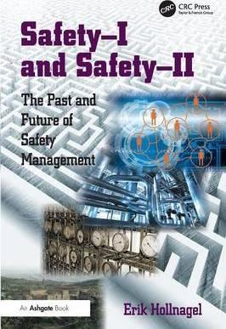
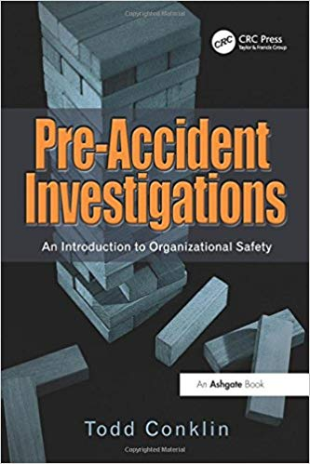
Откуда это все началось?
Новый подход к вопросам безопасности начал разрабатываться с 2012 года.
Признание того, что большие и сложные системы функционируют исправно, потому что люди способны приспосабливаться к окружающим условиям (а не работать по инструкции).
Системы настолько сложны, что невозможно подробно прописать, что делать в каждом случае (лучше иметь хороших и правильных людей, способных принимать решения).
Системы расширяются вертикально и горизонтально – поэтому приспособление людей становиться важным и является источником для систем управления безопасностью.
Примеры книг по теме

Slide 18
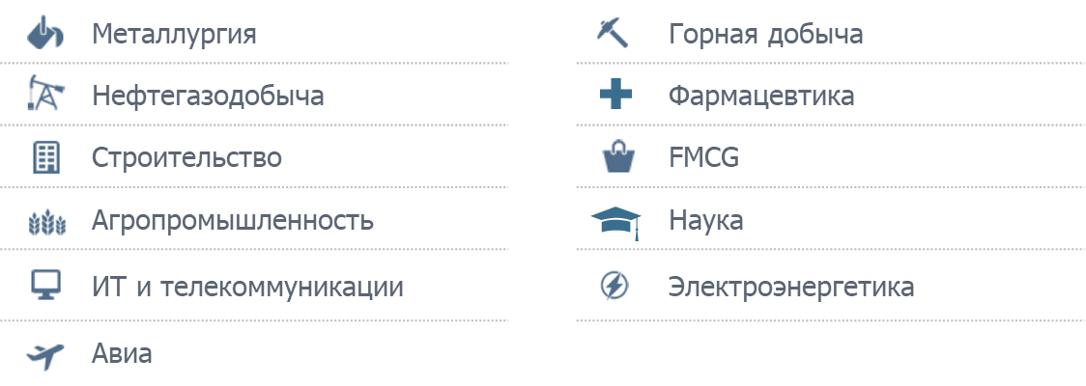
«III Всероссийское исследование лучших практик в области развития Культуры безопасности»
2020
ОДИН ИЗ ВОПРОСОВ, НА КОТОРЫЙ МЫ ИСКАЛИ ОТВЕТ:
1. Стратегии Безопасность I и Безопасность II: что выбирают компании?
Участники исследования – 70 компаний:
Notes:
мой

Slide 19
Принцип 1. Учись на опыте операций, завершившихся без происшествий и сбоев
Что это дает?
Составляется карта нормального течения процессов
Выявляются точки «вариативности» в процессе, происходившие ранее
Выявляются ситуации со сложным для работника выбором решения
Определяются инструменты мониторинга и контроля отклонений процесса
Проводится анализ причин отклонений
Разрабатываются меры воздействия на причины отклонений
За счет выявления отклонений и упрощения процесса, процесс становится проще, качественней и безопасней
19

Slide 20
Принцип 1. Учись на опыте операций, завершившихся без происшествий и сбоев
«Успешные» компании используют анализ потенциально опасных событий и рабочих операций без сбоев (Безопасность-II), как ключевой источник
Что в 2019 г являлось ключевым источником информации для улучшения безопасности?
I уровень развития культуры
II уровень развития культуры
III уровень развития культуры
IV уровень развития культуры
V уровень развития культуры
-15%
% компаний
+22%
Б 0
Б 1
Б 2
Стратегии Безопасность I и Безопасность II: что выбирают компании
Notes:
Толик

Slide 21
Принцип 1. Учись на опыте операций, завершившихся без происшествий и сбоев
В перспективе большинство компаний видят основной источник информации в проведении анализа данных, полученных от потенциально опасных событий и исследования рабочих операций без сбоев (Безопасность-II),
Что, с Вашей точки зрения, должно быть в будущем источником информации для улучшения безопасности?
I уровень развития культуры
II уровень развития культуры
III уровень развития культуры
IV уровень развития культуры
V уровень развития культуры
+43%
+30%
+32%
Б 0
Б 1
Б 2
Стратегии Безопасность I и Безопасность II: что выбирают компании
Notes:
Толик

Slide 22
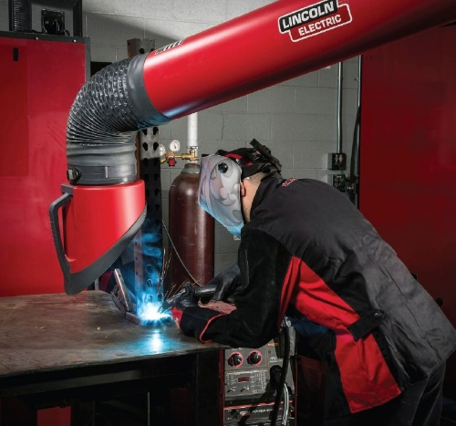
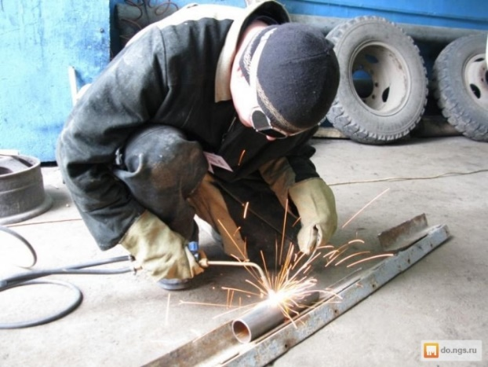
Принцип 2. Анализируй, как работа идет на самом деле и упрощай процессы, делая безопасную работу естественной
Девиз «Отклонения в работе недопустимы»
В стратегии «Безопасность-I» безопасность повышалась путем тщательного планирования деятельности в сочетании с подробными инструкциями и обучением. Но зачастую невозможно обеспечить соответствие «Работы как она производится» (WAD) «Работе как она представляется» (WAI).
«Работа как она представляется»
«Работа как она производится»
Оказалось, что нельзя управлять безопасностью, накладывая ограничения на нормальную работу – поскольку исправная работа зависит от многих изменяющихся параметров и людям приходится всегда адаптироваться!

Slide 23
Принцип 2. Анализируй, как работа идет на самом деле и упрощай процессы, делая безопасную работу естественной
Идеал
«Работа как она представляется»
Правила/ стандарты/ инструкции и т.д.
«Коридор» безопасности
Зона опасности

Slide 24
Принцип 2. Анализируй, как работа идет на самом деле и упрощай процессы, делая безопасную работу естественной
Идеал
«Работа как она представляется»
«Работа как она производится»
Правила/ стандарты/ инструкции и т.д.
Зона опасности
«Инцидент»

Slide 25
Принцип 2. Анализируй, как работа идет на самом деле и упрощай процессы, делая безопасную работу естественной
Идеал
«Работа как она представляется»
«Работа как она производится»
Правила/ стандарты/ инструкции и т.д.
Безопасная работа
Зона опасности

Slide 26
Принцип 3. Люди всегда будут ошибаться. Не нужно бороться с ошибками – важнее их видеть, они дают возможность учиться
Люди пытаются приспособиться, найти самый рациональный путь выполнения процесса.
Люди не стремятся себя убить или покалечить.
Люди не стремятся специально нарушить работу оборудования.
Люди всегда будут хотеть облегчить себе работу.
Notes:
МИФ БЕЗОПАСНОСТЬ-I: ЦЕЛЬ 0 ДОСТИЖИМА, ЕСЛИ ИСКЛЮЧИТЬ ВСЕ ОШИБКИ ЛЮДЕЙ

Slide 27
Влияние организации
Процессы
управления
Организация влияет на поведение
Процессы и ценности организации оказывают влияние на поведение человека.
Ценности
организации (культура)
Принципы эффективной деятельности
Notes:
Мы выяснили, что 30% ошибок сотрудники совершают потому, что не могут иначе. Теперь подробнее остановимся на оставшихся 70% ошибок.
Основная доля ошибок персонала вызвана неверными решениями, принятыми на организационном уровне. С точки зрения системного подхода производственные процессы и ценности организации влияют на большинство действий сотрудников.
Скрытые организационные проблемы — это недостатки в производственных процессах или ценностях организации, которые не были вовремя обнаружены. Эти проблемы могут вызвать увеличение количества ошибок или снизить качество соответствующего контроля на местах.
Рассмотрим, каким образом каждый из этих факторов влияет на безопасность.

Slide 28
Влияние ценностей организации
Атмосфера в организации
Распределение ресурсов
Общие убеждения
Установки
Нормы: устранение происшествий
Допущения: «гнилые яблоки»
4
Cargill: путь к безопасности
© 2014 г., Cargill, Incorporated. Все права защищены.
Notes:
Ценности организации складываются из отношений, убеждений и допущений ее руководства и непосредственно определяют культуру обеспечения безопасности в компании. Что происходит в случае конфликта между ценностями и безопасностью?
Например, многие организации в своих требованиях и стандартах по технике безопасности требуют отключить и отсоединить все источники электроэнергии перед проведением технического обслуживания и ремонта оборудования.
Дисциплинарные взыскания за нарушение этих правил включены в политику компании.
Однако каждый раз, когда важное оборудование выходит из строя, руководство забывает об этих правилах, демонстрируя, что его больше заботит восстановление оборудования и выполнение производственных планов.
Такой компромисс между производительностью и безопасностью ослабляет политику компании и, что более важно, демонстрирует всем сотрудникам, что компания ставит потребности производства выше безопасности.
Давайте подведем итог и определим, что сильнее всего влияет на совершение ошибок персоналом.

Slide 29
Что влияет сильнее: процесс или ценности?
Процессы управления
Стратегия
Политики и процедуры
Контроль выполнения работ
Надзор
Планирование
Профессиональная подготовка
Ценности организации (культура)
Атмосфера в организации
Распределение ресурсов
Общие убеждения
Установки
Нормы: устранение происшествий
Допущения: «гнилые яблоки»
4
Cargill: путь к безопасности
Notes:
Основываясь на своем опыте, скажите, что играет более значимую роль в совершении ошибок персонала — наши ценности или наши производственные процессы?
Конечно, важны оба фактора. Нам нужны и хорошее управление производственными процессами, и ценности, обеспечивающие безопасность сотрудников организации. Тем не менее наши ценности и культура больше влияют на то, как мы реагируем и расставляем приоритеты в процессах и процедурах управления.

Slide 30
Принцип 3. Люди всегда будут ошибаться. Не нужно бороться с ошибками – важнее их видеть, они дают возможность учиться
Компании хотят пересмотреть своё отношение к ошибкам персонала, и считают, что ошибки неизбежны и лучше поощрять открытость работников и учиться на них, чем ловить и наказывать.
Служба ОТ реагировала / должна реагировать на ошибки, учитывая что…
+ 32% опрошенных считают, что необходимо пересмотреть отношение к ошибкам, как к неизбежному элементу работы.
+32%*
Б 1
Б 2
Стратегии Безопасность I и Безопасность II: что выбирают компании
Notes:
мой

Slide 31
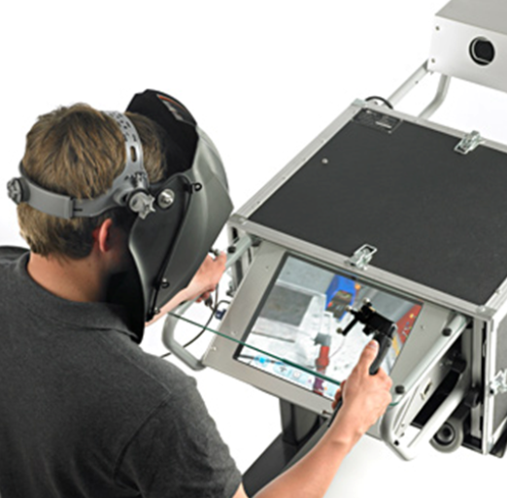
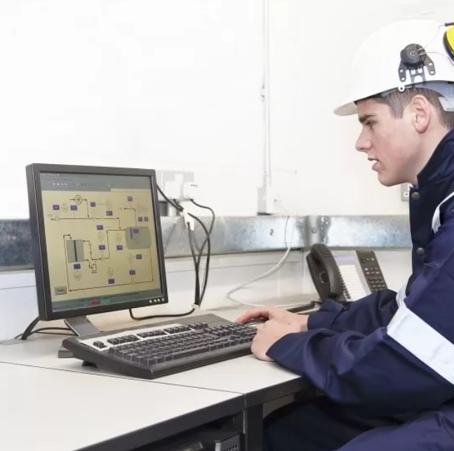
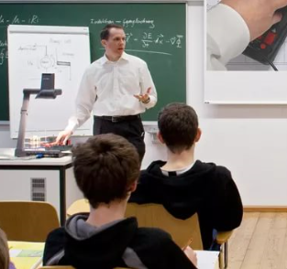
Принцип 4. Учи людей действовать безопасно, а не слепо следовать правилам
Безопасность II
Тренажерное имитационное обучение без «правильных ответов»
Безопасность I
Лекции и семинары
Обучающее-оценочные мероприятия
Дистанционные курсы
Тесты
Знание правил и регламента выполнения работы («если Х, то Y»)
Понимание работы, возможных сложностей и отклонений

Slide 32
Принцип 4 . Учи людей действовать безопасно, а не слепо следовать правилам
Компании мечтают в перспективе сменить баланс в обучении в сторону принципа Безопасность-II - учить думать, а не зубрить правила.
Чему Ваша компания сейчас в большей степени учит людей?
Б 0
Б 1
Б 2
Стратегии Безопасность I и Безопасность II: что выбирают компании
Notes:
Мой
По Бредли
2 уровень КБ = знать правила безопасности и уметь их выполнять
3 уровень КБ = примерно в рамной степени оба варианта
4 уровень КБ = думать о безопасности и уметь принимать безопасные решения

Slide 33
Итоговые выводы исследования 2020 года и неожиданные отличия компаний
Критерий | Компании с повышающимся / неизменным уровнем травматизма | Компании с понижающимся уровнем травматизма
Анализ рабочих операций, произошедших без сбоев (ошибок, несчастных случаев) является ключевым источником информации для улучшения безопасности | 5% | 27%
Служба охраны труда в большей степени тратит время и силы на работу «в поле», для изучения того, как работа выполняется на самом деле – наблюдения, беседы без наказаний | 3% | 24%
7-мь компаний из 10-ти «лучших» связывает своё будущее с реализацией принципов стратегии Безопасность II

Slide 34
Сравнительный анализ принципов Безопасности
БЕЗОПАСНОСТЬ - 0 | БЕЗОПАСНОСТЬ - I | БЕЗОПАСНОСТЬ - II
Расследуй только то, что требует законодательство | Расследуй каждое неблагоприятное событие/случай | Учись на опыте операций, завершившихся без происшествий и сбоев, которые повлекли в том числе ущерб здоровью
Организуй проведение работ в соответствии законодательным требованиям | Организуй контроль проведения работ и выявляй нарушения/ отклонения от регламента | Анализируй, как работа идет на самом деле и упрощай процессы, делая безопасную работу естественной
Полагайся на личный опыт и мастерство работников и не контролируй каждый шаг, только там, где этого требует законодательство | Искореняй нарушения. Применяй меры воздействия к работникам, которые допускают ошибки | Люди всегда будут ошибаться. Не нужно бороться с ошибками – важнее их видеть, они дают возможность учиться
Проводи обучение работников в соответствии с требованиями законодательства | Проводи обучение работников, как следовать требованиям безопасности | Учи людей действовать безопасно, а не слепо следовать правилам
Цели в области безопасности – не получить штрафов от проверяющих органов | Нулевой травматизм – основная цель усилий (важно снизить число ошибок и отклонений от правил до минимума) | ????
Стратегии Безопасность I и Безопасность II: что выбирают компании
Notes:
Цель сделать простые и удобные процессы за счет сокращения их вариативности и неопределенности, тогда люди будут эффективными и не будут травмироваться
Основной упор при проверках (контроле)
Выявление несоответствий правилам и документам (часто важно кол-во нарушений в актах проверок).
???

Slide 35
КЕЙС 1
Формирование культуры открытости и доверия на предприятии
(боремся с замалчиванием и сокрытиями)
Notes:
Топ-команда принимает решение о старте внедрения и перечне ПРМ
Исследование проблемных зон регулярного менеджмента
Разработка ПРМ, согласование с экспертами и топ-командой
Обучение ключевых руководителей наставничеству по ПРМ
Программа внедрения ПРМ в организации: коммуникация, обучение, настройка HR системы
Регулярный мониторинг

Slide 36
Основные барьеры в развитии культуры доверия
Дистанция власти:
Сотрудники предпочитают не выражать открыто несогласие с мнением начальства.
Подчиненные ожидают, когда им укажут, что и как надо делать.
Идеальный руководитель либо придерживается автократичного стиля управления, либо играет роль "отца семейства".
Топ-руководители
Руководители
среднего звена
Уровни управления
Линейные
руководители,
Специалисты
Закрытость сотрудников:
Сотрудники не придают значение негативным событиям без последствий.
Сообщать «наверх» о мелких проблемах не принято.
Страх последствий «загоняет проблему в угол».
Рабочие
Дистанция функции:
Каждое подразделение борется за свои показатели.
Мнения смежных цехов зачастую игнорируются.
Влияние смежных цехов на безопасность не анализируется.
Функция
А
Функция
Б
Функция
В
Функция
Г
Функциональные направления

Slide 37
Фазы формирования доверия и открытости
Фаза оценивания
Фаза действия
Фаза «выводов на будущее»
Сотрудник оценивает, насколько можно доверять
Сотрудник сообщает о проблеме
Сотрудник получает подтверждение и делает выводы на будущее
Цель – упростить контакт, создать условия
Новые практики («точки проявления доверия»):
Цель – обеспечить позитивный опыт, результат
Цель – дать четкие гарантии, обещания
КАК НЕ НАДО | КАК НАДО
Игнорировать проблему ввиду ее несущественности | Реагировать и объяснять свои действия
Видеть проблему в сотруднике | Видеть проблему в системе
Наказывать по всей строгости самого сотрудника и/или его окружение | Наказывать адекватно и только за умышленные нарушения
Реагировать формально, неадекватно и несоразмерно проблеме | Принимать необходимые и достаточные меры
Вешать на сотрудника ярлык («стукач») и создавать ему соответствующую репутацию | Публично признавать заслуги сотрудника
PR-кампания + обучение – рассказать и обучить
Закрытость сотрудников
Дистанция власти
Дистанция функции
Практика «ЧЕСТНЫЙ ДИАЛОГ»
Практика «ПРЯМОЙ РАЗГОВОР»
Практика «ОДНА КОМАНДА»
Компания
Сотрудник
Гарантии и поддержка руководства

Slide 38
Результаты проекта на примере 1 станции
Проект позитивно принят большинством участников (по результатам анкетирования участников практик*), во время встреч работники чаще стали говорить о рисках и давать детальные предложения по решению проблемных вопросов (особенно по охране и гигиене труда)
Улучшились взаимопонимание и взаимодействие между разнопрофильными специалистами (бригадами, участками) одного подразделения и смежных подразделений. Появилось желание совместно решать проблемы (по результатам опросов участников)
В решение проблемных вопросов вовлечены руководители структурных подразделений. Создана постоянно действующая комиссия. За время работы проектной группой рассмотрено более 180 проблемных вопросов, пожеланий и предложений.
Рис. 1. Динамика изменения уровня открытости и доверия (оценка участников по 10-балльной шкале)
* Анкетирование участников по завершении встреч в рамках практик (Всего проведено по практике «Прямой разговор» – 21 встреча, практика «Одна команда» – 52 встречи, Честный диалог – 50 встреч)

Slide 39
Сравнительный анализ принципов Безопасности
БЕЗОПАСНОСТЬ - 0 | БЕЗОПАСНОСТЬ I | БЕЗОПАСНОСТЬ II
Расследуй только то, что требует законодательство | Расследуй каждое неблагоприятное событие | Учись на опыте операций, завершившихся без происшествий и сбоев
Организуй проведение работ в соответствии законодательным требованиям | Организуй контроль проведения работ и выявляй нарушения/ отклонения от регламента | Анализируй, как работа идет на самом деле и упрощай процессы, делая безопасную работу естественной
Полагайся на личный опыт и мастерство работников и не контролируй каждый шаг, только там, где этого требует законодательство | Искореняй нарушения. Применяй меры воздействия к работникам, которые допускают ошибки | Люди всегда будут ошибаться. Не нужно бороться с ошибками – важнее их видеть, они дают возможность учиться
Проводи обучение работников в соответствии с требованиями законодательства | Проводи обучение работников, как следовать требованиям безопасности | Учи людей действовать безопасно, а не слепо следовать правилам
Цели в области безопасности – не получить штрафов от проверяющих органов | Нулевой травматизм – основная цель усилий (важно снизить число ошибок и отклонений от правил до минимума) | Цель сделать простые и удобные процессы за счет сокращения их вариативности и неопределенности, тогда люди будут эффективными и не будут травмироваться
Стратегии Безопасность I и Безопасность II: что выбирают компании
Notes:
мой

Slide 40
Получить более подробную информацию о диагностике культуры безопасности и других решениях Industry Consulting ECOPSY в области ОТ, ПБ и ООС вы можете, связавшись с нами.
+7 (495) 645-21-15
hse@ecopsy.ru
hse-russia.ru

